Slide 1
Булева алгебра
Попов Нікіта
Кокшайкина Маша
11-А

Slide 2
Булева алгебра або алгебра логіки
У XIX столітті англійський математик і логік Джордж Буль розробив її основні положення.
«Логіка» від давньогрецького logos, що означає «слово, думка, поняття, міркування, закон»

Slide 3
Булева алгебра - основа роботи комп'ютера
Булева алгебра розглядає величини, що приймають тільки два значення - 0 або 1. Значення булевої величини можна представляти як хибність або істинність будь-якого твердження.
Notes:
Булева алгебра (названа на честь англійського математика XIX століття Джорджа Буля) розглядає величини, що приймають тільки два значення - 0 або 1. Значення булевої величини можна представляти як хибність або істинність будь-якого затвердження (0 - брехня, 1 - істина)

Slide 4
Операції
З такими величинами можна робити різні операції - так само, як ми оперуємо з твердженнями при міркуваннях.
Основні операції - це І, АБО, НЕ.
Notes:
Тому з такими величинами можна робити різні операції - так само, як ми оперуємо з твердженнями при міркуваннях. Основні операції - це І, АБО, НЕ.

Slide 5
Приклад
Я візьму парасольку, якщо піде дощ, і друг не заїде за мною на машині.
С – «я візьму парасольку»
А – «якщо піде дощ»
В – «за мною заїде друг»
С = А і (не В)
Notes:
Наприклад: «я візьму парасольку», якщо «піде дощ» І «за мною НЕ заїде друг на машині». Якщо позначити через С твердження «я візьму парасольку», А - «піде дощ» і В - «за мною заїде друг», то С = А І (НЕ В). Виконанням подібних операцій і займається процесор комп'ютера.

Slide 6
Водопровід
Виконання логічних операцій можна проілюструвати на наочній фізичній моделі «водопроводу».
Результат операції представимо у вигляді крана, з якого вода може або текти (істина), або не текти (неправда).
Notes:
Виконання логічних операцій можна проілюструвати на наочної фізичної моделі « водопроводу ». Уявімо твердження, над якими проводяться операції , у вигляді вентилів на трубах ( відкритий вентиль - твердження істинне , закритий - хибне ) . Результат операції представимо у вигляді крана , з якого вода може або текти ( істина ), або не текти (неправда) . На рис. 2 зображені системи труб , що реалізують основні логічні операції .

Slide 7
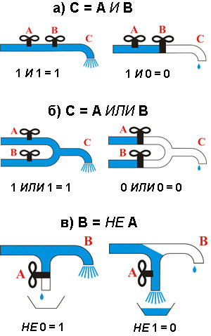
На рисунку зображені системи труб, що реалізують основні логічні операції.
Notes:
Наприклад , розглянемо операцію І : С = А І В ( рис. 2а). Вентилі А і В встановлені на трубі послідовно , тому вода з крана З тече , тільки якщо вони обидва відкриті. Якщо ж встановити вентилі на дві паралельні труби , що з'єднуються в одну , то така система буде виконувати операцію АБО : якщо хоча б один з вентилів А або В відкритий, вода з крана З потече , тобто С = А АБО В ( рис. 2б). На рис. 2в представлена ​​система, що виконує операцію НЕ: якщо вентиль А закрито , то вода протікає в кран В, якщо ж він відкритий , то вся вода стікає в « запасну » трубу , і через кран У не тече , тобто У = НЕ А .

Slide 8
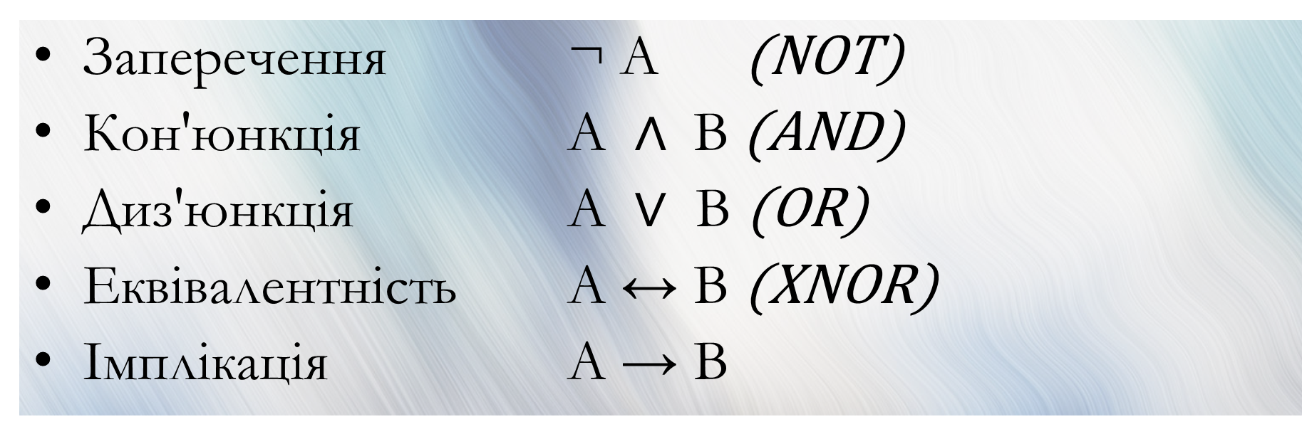
Логічні операції
Заперечення ¬ А (NOT)
Кон'юнкція A $∧$B (AND)
Диз'юнкція A $∨$ B (OR)
Еквівалентність A ↔ B (XNOR)
Імплікація A → B

Slide 9
Висновок
Чи можна перенести ті ж системи з області гідродинаміки (водопроводу) в область електроніки, тобто створити електронні логічні схеми?
Notes:
Чи можна перенести ті ж системи з області гідродинаміки в область електроніки , тобто створити електронні логічні схеми? Ясно, що для цього знадобляться пристрої, подібні вентилів на трубах , які залежно від встановленого положення або пропускають воду по трубі , або ні. «Електронні вентилі » повинні володіти подібними властивостями , тобто регульованої провідністю електричного струму. Виявляється , саме тріод і транзистор можуть виконувати функції вентиля в електричній схемі . Щоб зрозуміти , як це можливо , треба розібратися в фізичних принципах роботи тріода і транзистора .

Slide 10
Дякуємо за увагу!

